Slide 1

BILAN PHARMACEUTIQUE NORMALISÉ
À L’HÔPITAL ET EN VILLE
Dr Mounir RHALIMI
m.rhalimi@ch-chaumontenvexin.fr
Centre Hospitalier Bertinot Juel
CHAUMONT-EN-VEXIN (OISE)

Slide 2

Objectifs :
Lutter contre l’iatrogénie médicamenteuse
Définir un processus de soins du pharmacien clinicien impliqué en gériatrie
Le transposer à l’officine et le déployer à l’hôpital
2

Slide 3
PLAN
1° PARTIE : CONTEXTE / présentation du CH Chaumont-en-Vexin
2° PARTIE : GENESE DU BILAN PHARMACEUTIQUE NORMALISE (noté BPN)
3° PARTIE : LES RESULTATS A L’HOPITAL ET EN VILLE
4° PARTIE : CONCLUSIONS ET PERSPECTIVES
2

Slide 4
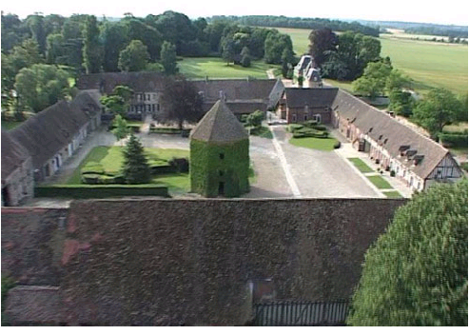



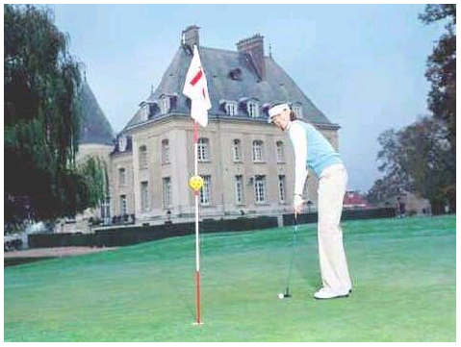
Chaumont-en-Vexin

Slide 5
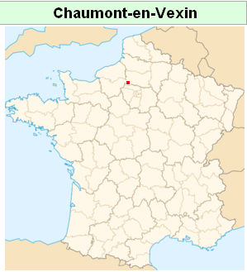

CENTRE HOSPITALIER BERTINOT JUEL
CHAUMONT-EN-VEXIN
125 lits et places
82 lits de Unité de Soins de Longue Durée,
4 lits d’hospitalisation temporaire,
14 lits de Soins de Suite et Réadaptation,
20 lits de Médecine (dont 2 dédiés aux soins palliatifs)
5 places d’Hospitalisation de jour
Activité essentiellement gériatrique.
Établissement divisé en 4 pôles
Effectifs Pharmacie
Depuis juillet 2007, 1 Pharmacien à TP + 2 préparatrices TP
Depuis novembre 2010, 1 externe en Pharmacie Tp
Depuis novembre 2011, 1 interne en pharmacie TP
Depuis avril 2012, étudiants québécois

Slide 6
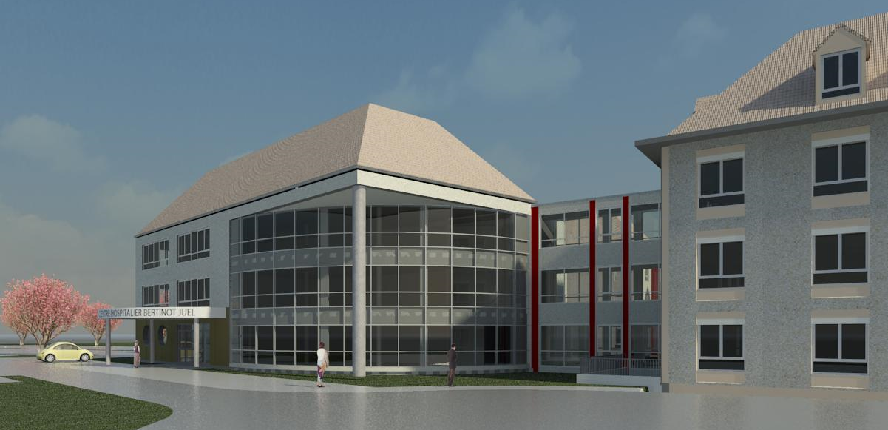
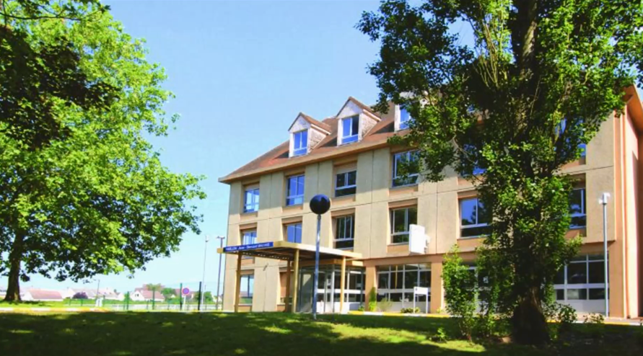
Projet architectural

Slide 7
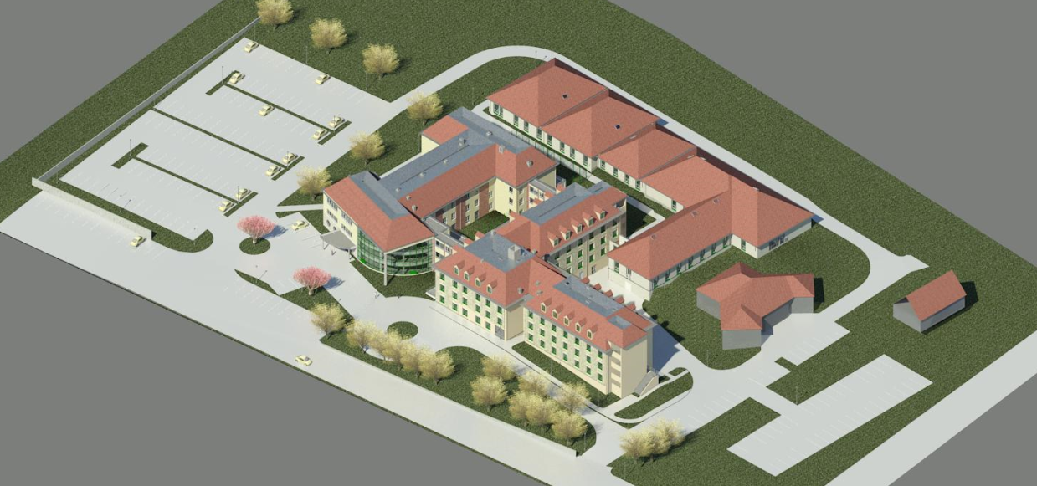
Projet architectural

Slide 8
Processus du Centre Hospitalier
Management stratégique
Management
de la qualité
Gestion des risques
Amélioration de la qualité
Patients / attentes et besoins
Accueil / Sortie
Dossier Patient
Patients / satisfaction
Bientraitance / droits et information du patient
Unité de Soins de Longue Durée
Court Séjour Gériatrique (Médecine) Soins Palliatifs
Prises en soin
Soins de Suite et Réadaptation
Consultations Externes & Imagerie
Education à la santé
Gestion économique et financière
Ressources Humaines
Hygiène
Fonctions logistiques
Technique Maintenance
Système d’information
Laboratoire
Pharmacie
Notes:
Processus externalisés :
-stérilisation
-examens de laboratoire

Slide 9
Processus de la Pharmacie à Usage Intérieur
politique et objectifs qualité
organisation
gestion des risques
amélioration
de la qualité
Besoins des patients
Produits de santé adaptés aux patients
instances
Prise en soins pharmaceutique
Admission pendant le séjour sortie
Pharmacotechnie
Délivrance et distribution
Rétrocession
Formation (Pharmaciens, Préparateurs, Infirmiers)
Recherche
achats
responsabilités et formation du personnel
système d’information
stérilisation
gestion des stocks
communication
Notes:
Processus externalisés :
-stérilisation
-examens de laboratoire

Slide 10
PLAN
1° PARTIE : CONTEXTE
2° PARTIE : GENESE DU BILAN PHARMACEUTIQUE NORMALISE (noté BPN)
3° PARTIE : LES RESULTATS A L’HOPITAL ET EN VILLE
4° PARTIE : CONCLUSIONS ET PERSPECTIVES
2

Slide 11
BILAN PHARMACEUTIQUE NORMALISÉ
À L’HÔPITAL ET EN VILLE
EVALUATION GERIATRIQUE A L’OFFICINE EGO 2
Projet printemps 2017
EVALUATION GERIATRIQUE A L’OFFICINE
EGO 1
EVALUATION GERIATRIQUE PHARMACEUTIQUE HOSPITALIERE
Printemps 2014
De 2001 à aujourd’hui

Slide 12
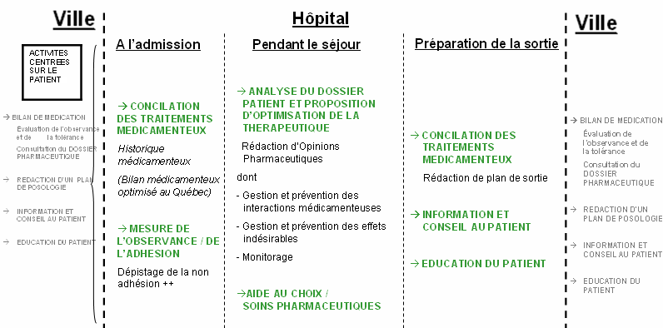
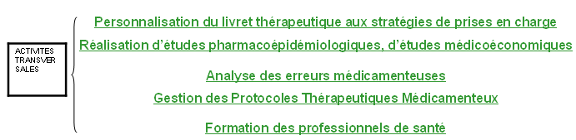
Activités du Pharmacien Clinicien (France)
Rhalimi M, Mangerel K, Armand-Branger S. Les activités de pharmacie clinique : point de vue de pharmaciens évoluant dans un établissement gériatrique. J Pharm Clin 2011 ; 30(3) : 175-87.
12
Notes:
12
En rouge : les actions prioritaires au CHBJ

Slide 13
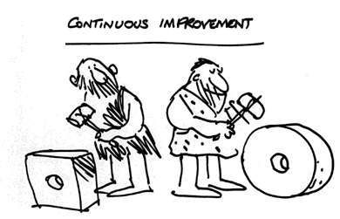
Prise de contact pharmaceutiques
2001- 2011
Recueil des données du patient
(dont données biologiques)
Visite au patient
Bilan d’observance
Échanges médico pharmaceutiques
→ Approche multidisciplinaire
Analyse pharmaceutique
Identification d’ Interventions Pharmaceutiques
13
Notes:
13

Slide 14
Qu’est ce qu’une norme ?
D'après l'ISO, International Organization for Standardization,
la Norme est un :
« Document établi par consensus et approuvé par un organisme reconnu, qui fournit,
pour des usages communs et répétés, des règles,
des lignes directrices
ou des caractéristiques,
pour des activités ou leurs résultats garantissant un niveau d'ordre optimal dans un contexte donné. »

Slide 15
Bilan Pharmaceutique Normalisé à l’admission
2011- 2016
Recueil des données du patient
Bilan pharmaceutique d’entrée
Visite au patient
Test d’Orientation Spatio-Temporelle
2011
Création d’un poste d’interne
Conciliation médicamenteuse à l’admission
Bilan d’observance
Échanges médico pharmaceutiques
→ Approche multidisciplinaire
Analyse pharmaceutique niveau 3
15
Notes:
15

Slide 16
Bilan Pharmaceutique Normalisé Global
Bilan pharmaceutique d’entrée
Recueil des données du patient
(dont données cliniques et biologiques)
Visite au patient
Conciliation médicamenteuse à l’admission
Bilan d’observance
Evaluation de la Fragilité
Renforts étudiants québécois 1 mois/an depuis 2011
Analyse pharmaceutique de niveau 3
Échanges médico pharmaceutiques
Bilan pharmaceutique de sortie
Conciliation médicamenteuse à la sortie
Plan de sortie
Échanges médico pharmaceutiques
Visite au patient
Information et conseil au patient sortant
16
Notes:
16

Slide 17

Bilan Pharmaceutique à l’officine
1
Recueil des données du patient
IMC, Fonction rénale (CG, MDRD, MDRD modifiée)
Échange avec le patient (écoute ++)
Test de l’orientation spatio-temporelle
2
3
Bilan d’observance
(Test de Girerd, Rapprochement quantité prescrite/ quantité dispensée)
4
 |  | Dépistage de la Fragilité
(SEGA volet A, Score Gérontopôle de Toulouse)
Information et conseil au patient
Échanges médico pharmaceutiques
→ Approche multidisciplinaire
Inventaire des interventions pharmaceutiques
(Fiches d’IP selon le modèle de la SFPC)
5

Slide 18
PLAN
1° PARTIE : CONTEXTE
2° PARTIE : GENESE DU BILAN PHARMACEUTIQUE NORMALISE (noté BPN)
3° PARTIE : LES RESULTATS A L’HOPITAL ET EN VILLE
4° PARTIE : CONCLUSIONS ET PERSPECTIVES
2

Slide 19
Populations étudiées
A L’ HOPITAL
A L’OFFICINE
Novembre 2011 → février 2014
539 patients de plus de 65 ans et ayant au moins un médicament prescrit à l’entrée
Âge moyen est de 84 ans +/- 7,1
2/3 de femmes soit un sexe ratio H/F de 0.67
Interne en pharmacie principalement
Mars → mai 2014
892 patients de plus de 65 ans et ayant au moins un médicament prescrit à l’entrée
Âge moyen est de 80.6 ans +/- 6.6
552 Femmes et 334 Hommes soit un sexe ratio H/F de 0.6
55 étudiants (et leurs maîtres de stage) ont reçu en moyenne 16 patients sur 2 mois

Slide 20
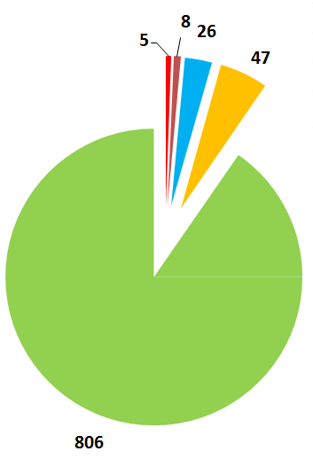
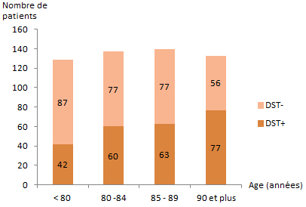
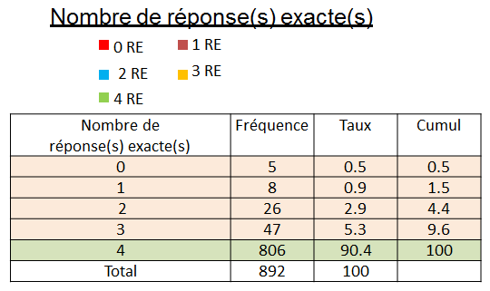
TEST D’ORIENTATION SPATIO-TEMPORELLE
A L’ HOPITAL
A L’OFFICINE
45 % des patients sont désorientés
Près de 1 patient sur 10 est désorienté dans le temps ou/et dans l’espace
La proportion de patients DST+ augmente avec l’âge (p<0,002)

Slide 21
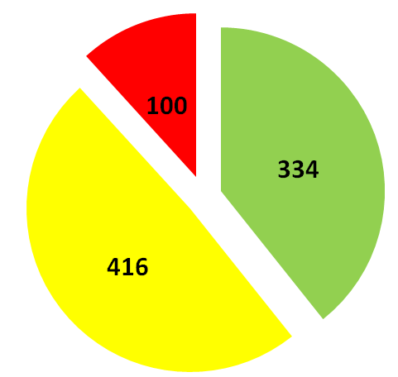
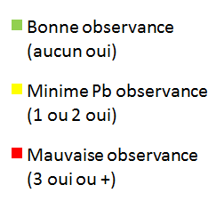
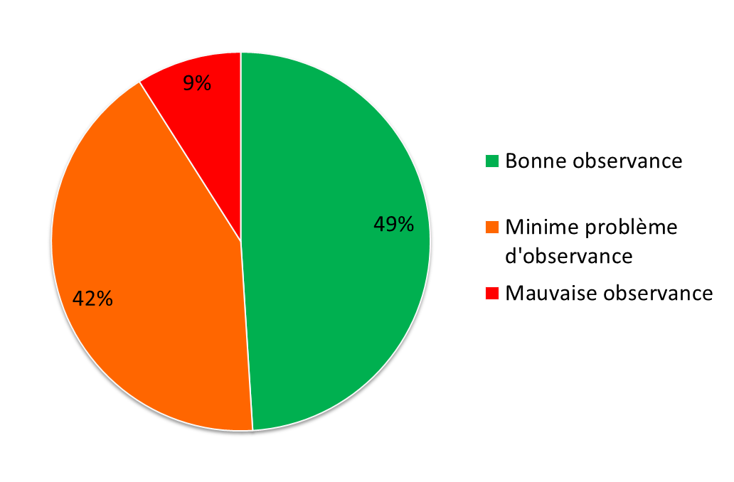
Bilan d’observance
A L’ HOPITAL
A L’OFFICINE
51% des patients déclarent avoir
des problèmes d’observance
(149/297)
60 % des patients déclarent avoir
des problèmes d’observance
(516/850)
12 % des patients ne viennent pas retirer l’intégralité de leur traitement
L’observance (autoévaluée via Girerd) est meilleure quand il y a 6 médicaments ou moins que quand le patient en a 7 et plus. (p = 0.001)

Slide 22
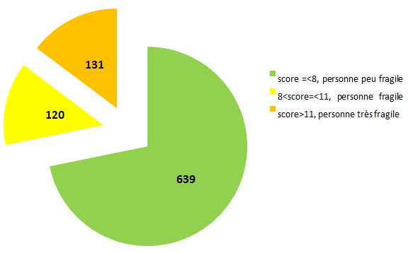
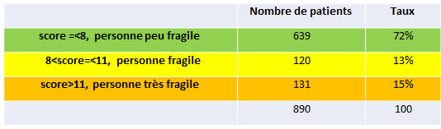
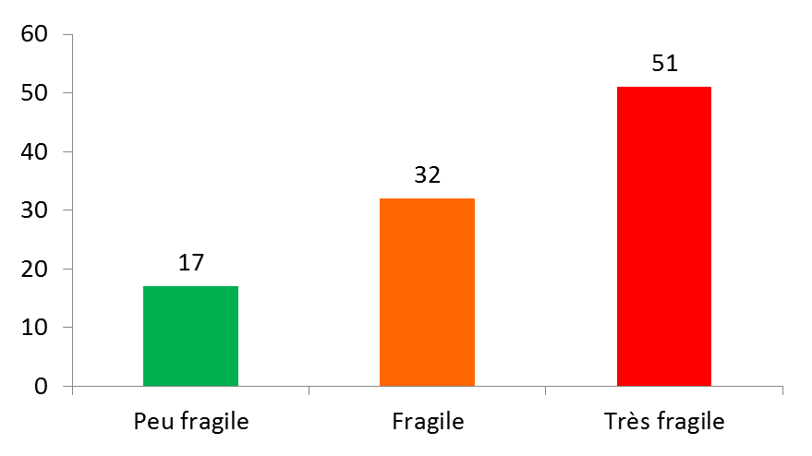
Bilan de fragilité (SEGA)
A L’ HOPITAL
A L’OFFICINE
83 % des patients sont considérés comme fragiles.
28 % des patients sont considérés comme fragiles.
Les patients désorientés ont un score moyen de fragilité plus élevé que les patients non désorientés.

Slide 23
Bilan de conciliation
A L’ HOPITAL
Le nombre de traitements moyen par patient est de 7 [0-13]

Slide 24
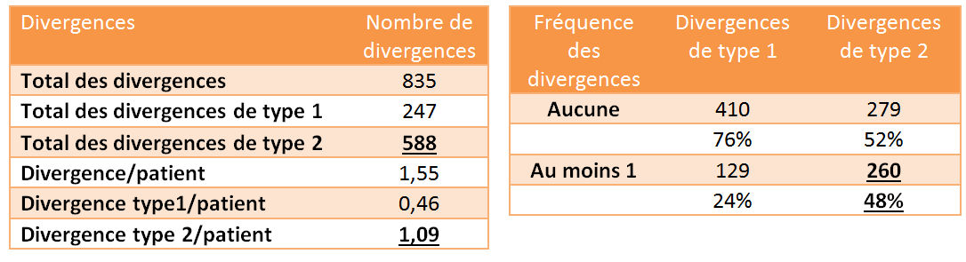
Bilan de conciliation
A L’ HOPITAL
Divergence de type 1 = divergence intentionnelle (DI)
Divergence de type 2 = divergence non intentionnelle (DNI)

Slide 25





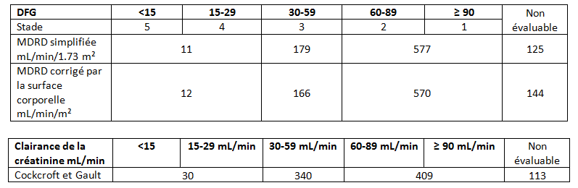
A L’OFFICINE
Répartition des patients selon leur DFG estimé par MDRD corrigé
1%
Fonction rénale estimée
pour 767 patients (86 %)
16%
19%
4 et 5
3
1 et 2
Non évaluable
1% sont insuffisants rénaux sévères, 19 % sont insuffisants rénaux modérés
A ce stade, ils requièrent une adaptation des posologies à leur efficience rénale
64%
Concordance MDRD corrigée/CG moyen (K = 0.45)
5

Slide 26
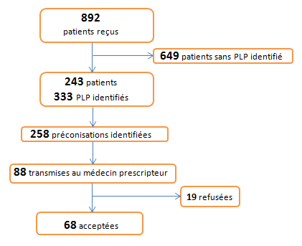
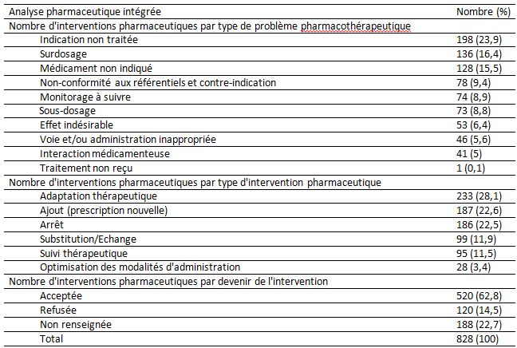
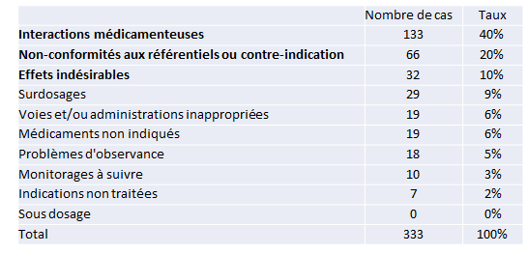
INTERVENTIONS PHAMACEUTIQUES
A L’ HOPITAL
A L’OFFICINE
539 patients reçus
828 PLP et préconisations identifiés
520 préconisations acceptés / médecins
(soit 63 %)

Slide 27
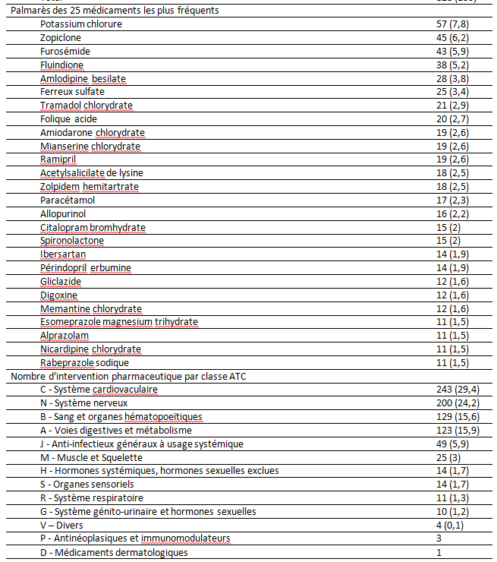
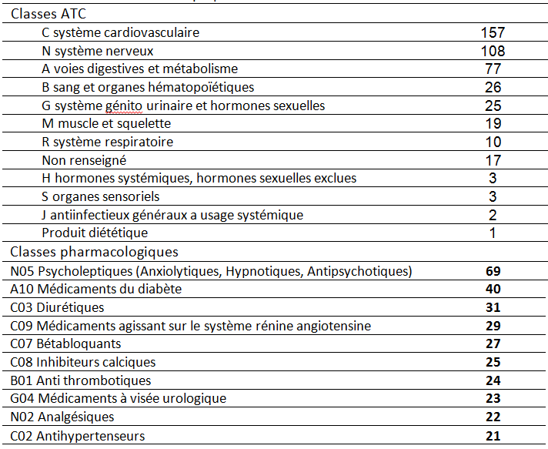
INTERVENTIONS PHARMACEUTIQUES
A L’ HOPITAL
A L’OFFICINE
Metformine (17), le Furosémide (17), le Zolpidem (13), le Bromazépam (13), le Zopiclone (12), le Bisoprolol (12), l’Acide acétylsalicylique (12), la Rilménidine (11), le Périndopril (10), le Spirinolactone (9), l’Amlodipine (9), le Diclofénac (8), Uradipil (7), Potassium (7), Potassium (7), Fluindione (7), Dompéridone (7), Calcium vitamine D3 (7), Alfuzosine (6), Escitalopram (6).
Les thèmes les plus fréquemment abordés sont le bon usage des benzodiazépines et apparentés, leur utilisation dans le traitement de l’insomnie et la majoration potentielle du risque de chute (67 cas), le bon usage des antidiabétiques et la prise en charge du diabète (36 cas), le risque potentiel d’hypotension orthostatique (29 cas) et le bon usage des antihypertenseurs (21 cas), les précautions d’utilisation des AINS (21 cas), l’inobservance (11 cas), la charge anticholinergique (10 cas) et le bon usage des AVK (10 cas).

Slide 28
PLAN
1° PARTIE : CONTEXTE
2° PARTIE : GENESE DU BILAN PHARMACEUTIQUE NORMALISE (noté BPN)
3° PARTIE : LES RESULTATS A L’HOPITAL ET EN VILLE
4° PARTIE : CONCLUSIONS ET PERSPECTIVES
2

Slide 29
Conclusion
BILAN PHARMACEUTIQUE NORMALISE
  d’ores et déjà réalisable
  modulable
  Impact clinique à étudier (Ensring et al., 2015)
Pharmacie clinique
  Cœur de métier
  Intégrer des équipes multidisciplinaires (qualité des échanges avec les médecins)
  Politique de santé (GHT encourage le déploiement)

Slide 30
Perspectives
2.1 FACTEURS INFLUENCANT LA TRANSMISSION DES IP AUX MEDECINS
1.1 DEPISTAGE DE LA FRAGILITE
IP obligatoire = IP les + critiques (F x G / D) Démontrer que le D est un facteur de C
1.2 NOMBRE ET NATURE DES PLP IDENTIFIES
2.2 PERTINENCE DES IP TRANSMISES
0.1 BILAN D’ADMISSION POUR 539 PATIENTS
Vérification de l’ordo à 3 mois Taux d’hospitalisation à 3 mois
2.3 MAINTIEN DE LA MODIFICATION POST-IP
EVALUATION GERIATRIQUE PHARMACEUTIQUE HOSPITALIERE
EVALUATION GERIATRIQUE A L’OFFICINE EGO 1
EVALUATION GERIATRIQUE A L’OFFICINE EGO 2
2.4 CHARGE DE TRAVAIL DUREE DE L’EP
Chronométrage
2.5 SCIENCES HUMAINES Evaluation de l’observance
0.2 VALIDATION DU TOST
1.3 AVIS DES INVESTIGATEURS
2.6 VITESSE D’ACCEPTATION
Nombre de patients entrant dans les critères entre les dates d’entretien des 1° et derniers patients reçus (Requête informatique)
1.4 WILLINGNESS TO PAY POUR LES CONSULTATIONS
2.7 ORIENTATION DES PATIENTS FRAGILES
2.7.1 IMPACT SANTE PUBLIQUE DES IP Données France usage des médicaments
2.7.1 IMPACT SANTE PUBLIQUE DEPISTAGE FRAGILITE

Slide 31
Merci pour votre écoute
Merci pour votre engagement pour les personnes âgées

Slide 34
0.1 BILAN D’ADMISSION POUR 539 PATIENTS
EVALUATION GERIATRIQUE PHARMACEUTIQUE HOSPITALIERE
0.2 VALIDATION DU TOST

Slide 35
1.1 DEPISTAGE DE LA FRAGILITE
1.2 NOMBRE ET NATURE DES PLP IDENTIFIES
0.1 BILAN D’ADMISSION POUR 539 PATIENTS
EVALUATION GERIATRIQUE PHARMACEUTIQUE HOSPITALIERE
EVALUATION GERIATRIQUE A L’OFFICINE EGO 1
0.2 VALIDATION DU TOST
1.3 AVIS DES INVESTIGATEURS
1.4 WILLINGNESS TO PAY POUR LES CONSULTATIONS

Slide 36
  Etude EGO (Evaluation Gériatrique à l’Officine)
Synthèse / Chiffres clés
Un total de 892 patients âgés prenant en moyenne 6,44 médicaments par jour ont été étudiés
Fonction rénale estimée pour 767 patients (86 %) : 1% sont insuffisant rénaux sévères, 19% insuffisants rénaux modérés
Obje ct ivat ion du nivea u d’obse r van ce :
12 % ont une mauvaise observance, 48 % ont de minime problème d’observance, 39 % sont observants
12 % des patients ne viennent pas retirer l’intégralité des traitements qui leur sont prescrits
Dépistage de la Fragilité : Selon grille SEGA, 13 % fragiles, 15 % très fragiles; 17% des patients répondent « oui » à au moins 4 des 6 questions du questionnaire du Gérontopôle de Toulouse
La prise en charge des patients fragiles: 56,3% de ces patients gèrent SEUL (sans un professionnel de santé) leurs médicaments
Analyse pharmaceutique : 333 IP ont été identifiées pour les 892 patients (soit en moyenne 0.37/ patient) [range de 0 à 5]; (40% d’interactions médicamenteuses, 20% non conformités, 10% effets indésirables, 9% surdosages)
88 OP transmises au prescripteur (34 %) ont conduit à 69 modifications du traitement (taux d’acceptation des OP = 78 %)
15

